Slide 1
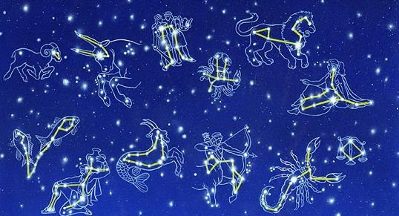
Тема. Міфи та легенди зоряного неба
Виконали учениці 11-А класу Окулічева Ольга та Малишева Юлія

Slide 3
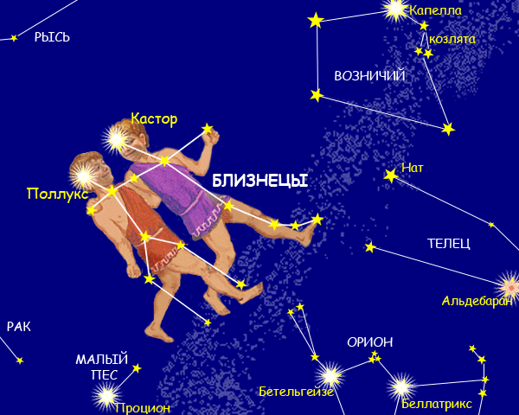
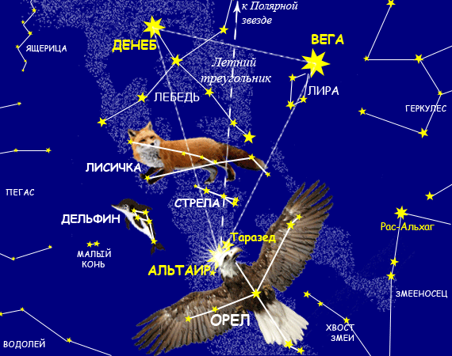
У світі існує безліч легенд про найменування найвідоміших сузір'їв. Здавна спостерігачі неба об'єднували найбільш яскраві та помітні зірки в сузір'я, яким давали різноманітні найменування. На перший погляд назви багатьох сузір'їв здаються дивними. Часто в розташуванні зірок дуже важко або й неможливо роздивитися те, на що вказує назва сузір'я.

Slide 4
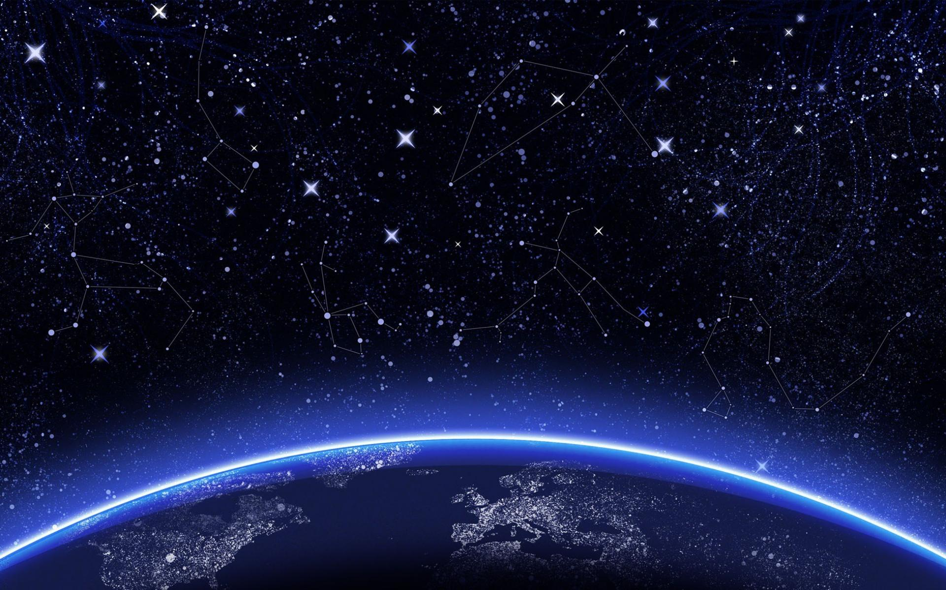
Різні народи створювали своєю уявою різні сузір'я, а якщо й існували «інтернаціональні» сузір'я, вони іменувалися по-різному в різних країнах. Джерелами назв сузір'їв зазвичай були міфи про богів, перекази про героїв і пов'язані з ними події, назви різних тварин і знарядь виробництва, що їх люди використовували в повсякденному житті.

Slide 5
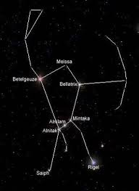
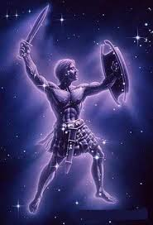
СУЗІР'Я ОРІОНА
Молоді люди сподобалися одне одному, і Оріон став просити у царя руки його дочки. Однак він відмовив герою. Тоді Оріон викрав красуню. Цар пішов на хитрість: зробив вигляд, що дає згоду на їх шлюб. Але вночі, обпоївши героя, осліпив його. Посейдон розгнівався і попросив Геліоса повернути синові зір. Питання про весілля після всіх пригод було вирішене, але в справу втрутилася Гера. Колись Оріон випадково убив улюбленого бика богині. Знаючи, що Оріон - хоробрий мисливець, вона напустила на нього Скорпіона, укус якого був смертельним. Оріон загинув, але за проханням Посейдона Зевс помістив його на небо туди, де він не міг зустрітися з Скорпіоном.
Найкрасивішим південним сузір'ям є сузір'я Оріон. Так звали сина бога морів Посейдона. Якось за дорученням богів він очистив острів Хіос від диких звірів. Вдячні жителі острова влаштували пишне вшанування героя, під час якого його увінчали лавровим вінком і піднесли дорогі подарунки. Свято супроводжувалося виконанням гімнів і танцями дівчат. Серед них Оріон побачив красуню Меропу, дочку місцевого царя.

Slide 6
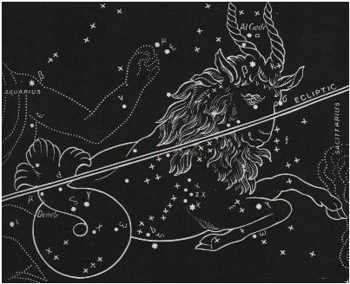
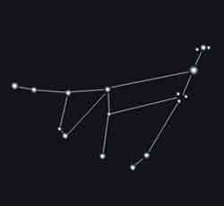
СУЗІР'Я КОЗЕРОГА
Бог виноробства та свят Діоніс весело простує по землі, підкоряючи всіх життєлюбством і чарівністю. Він вчить людей вирощувати виноград і робити з його спілих грон зігріваючий душу і серце напій - іскристе вино. Під звуки флейт і сопілок він йде через ліси і гори, його оточує весела свита: прикрашені вінками красиві дівчата - менади, які вміють повеселити Діоніса своїми танцями, харіти - богині жіночих чар, Єфросина - богиня радості, козлоногі сатири, що змагаються в веселих римах, і їх бог Пан, якого древні римляни називали Фавном.
Одного разу Пан, сидячи під деревом в парнасському лісі, грав на сопілці. Раптом на нього напав розбуджений музикою дракон Пифон. З переляку Пан кинувся в глибокий струмок, який біжить поруч. Діоніс, щоб заховати його від Пифона, перетворив Пана в козла, але з великим риб'ячим хвостом замість ніг. Так замість Пана з'явився Козеріг, якого пізніше боги помістили на небо як сузір'я з тією ж назвою.

Slide 7
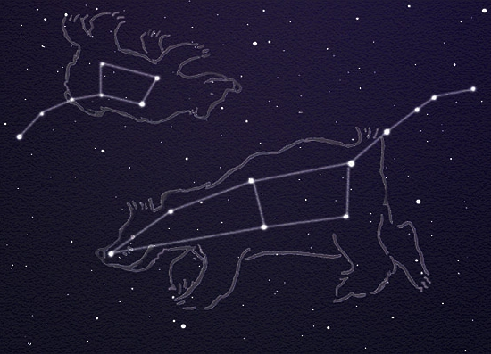
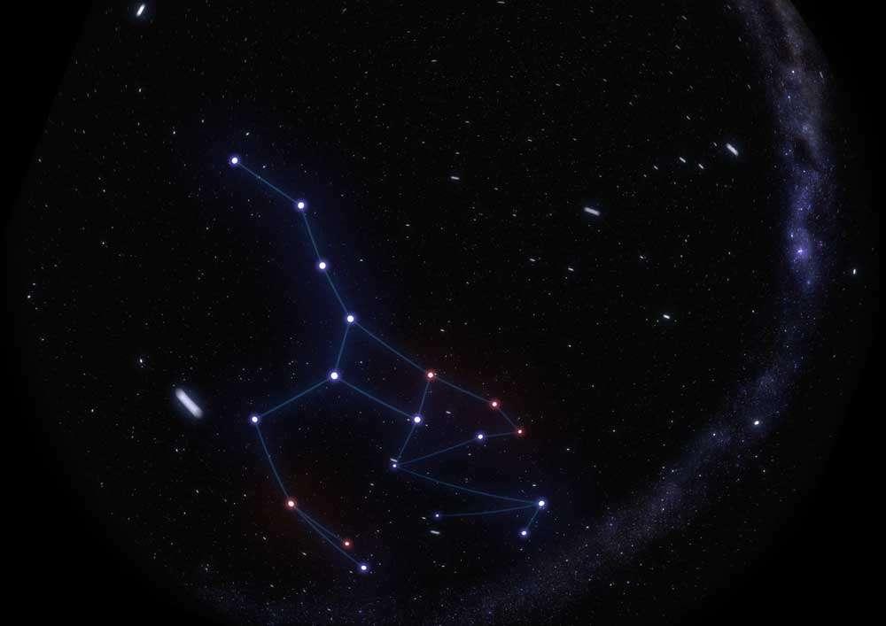
СУЗІР'Я ВЕЛИКОЇ ТА МАЛОЇ ВЕДМЕДИЦІ
Аркас виріс і став хоробрим і сильним юнаком, чудовим мисливцем. Одного разу він полював в лісі, і Гера наслала на нього велику ведмедицю. Аркас вже націлився на неї, але щось зупинило його - думка про матір змусила опустити лук. Це Зевс вчасно підоспів на допомогу і не допустив смерті Каллісто від рук сина. Пізніше Зевс перетворив і Аркаса в ведмедя. З того часу загорілися на небі два дуже яскравих сузір'я: Велика Ведмедиця - Каллісто і Мала Ведмедиця - її син Аркас.
У царя Аркадії Ликаона була дочка Каллісто. Дівчина була дуже красива, але по велінню Оракула зберігала обітницю безшлюбності, так як їй в чоловіки був обіцяний бог. І дійсно, Зевс звернув увагу на прекрасну дівчину. Після закінчення року у Каллісто народився син Аркас. Гера дізналася про неї. Вона розлучила матір з сином, перетворивши її в ведмедицю, але не зупинилася на цьому. Помста Гери виявилася жахливою.

Slide 8
ПЕРЕВІР СЕБЕ!
1. Буквами якого алфавіту позначають найяскравіші зірки сузір'я?
а) грецького;
б) латинського;
в) українського.
2. Яку назву має найяскравіша зірка нічного неба?
а) Полярна зірка;
б) Андромеда;
в) Сіріус.
3. Як звали дівчину, з якою хотів одружитися Оріон?
а) Єлена;
б) Еврідіка;
в) Меропа.
4. Кого розбудив Пан своєю грою на сопілці?
а) мінотавра;
б) дракона;
в) сатира.

